Slide 1


VY_32_INOVACE_01_PRVOUKA 1.ROČNÍK_JARO JE TADY
ZŠ Týnec nad Labem
AUTOR: Mgr. Adéla Černá
Téma: Jaro je tady
CZ.1.07/1.4.00/21.1921
Vytvořeno: březen 2012

Slide 2
ANOTACE
Prezentace je určena žákům 1. ročníku ZŠ a je vhodná pro interaktivní tabuli.
Slouží k výkladu probírané látky.
Vhodná je vycházka do přírody.

Slide 3

JARNÍ KVĚTINY
sněženka
fialka
pampeliška

Slide 4
ČÁSTI ROSTLIN
květ
stonek
list
kořen

Slide 5
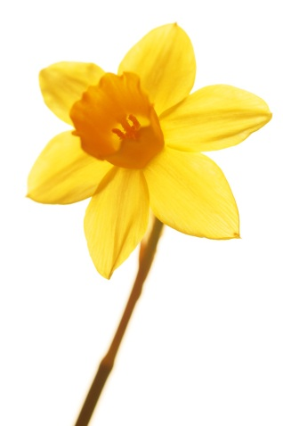
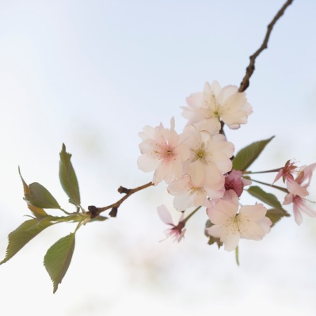
JARNÍ MĚSÍCE
BŘEZEN
DUBEN
KVĚTEN

Slide 6
Použité zdroje
http://microsoft.com

